Slide 1
Object-Oriented Application Using JAVA
การพัฒนาแอพพลิเคชั่นเชิงวัตถุ โดยใช้ภาษาจาวา
Application : Network Management and
SNMP Agent for PC
อาจารย์ที่ปรึกษา
ดร. วรวัฒน์ ลิ้มโภคา
สมาชิก
นาย ภูมินทร์ หลิมอมรรัตน์ 39014394 4D
นาย วงวิช อัครบัณฑิตสกุล 39014442 4D

Slide 2

หัวข้อหลัก
โครงงานส่วนที่ 1
โครงงานบริหารเครือข่าย ผ่านทางเว็บเพจ
โครงงานส่วนที่ 2
โครงงานพัฒนา SNMP Agent บน PC

Slide 3

โครงงานบริหารเครือข่าย ผ่านทางเว็บเพจ

Slide 4
Network Management Architecture
1. Management station
2. Management agent
3. Management Information Base
4. Network Management Protocol

Slide 5
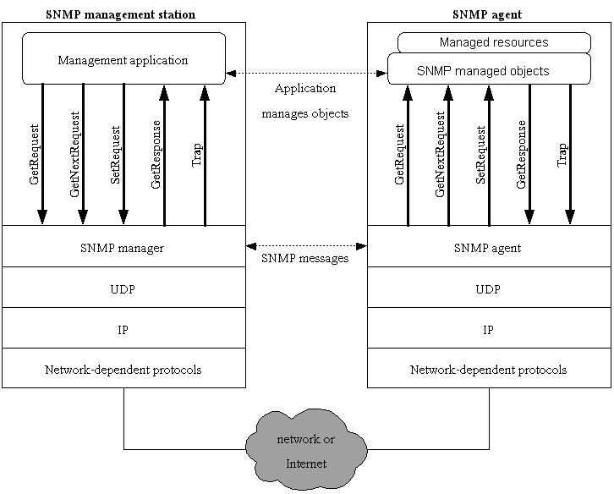
ลักษณะของ SNMP

Slide 6
ส่วนประกอบที่สำคัญในโครงงานส่วนนี้
1. ส่วนที่เป็น Java Application
ทำหน้าที่เก็บข้อมูลลงฐานข้อมูลตลอดเวลา
2. ส่วนที่เป็น Java Servlets
ทำหน้าที่ประมวลผลข้อมูลแล้วส่งกลับไปเว็บเพจ

Slide 7
รูปแบบหลักของโครงงาน
MIB กลุ่มต่างๆ
ในอุปกรณ์
Java Application
Database
Java Servlets
Oracle 8i
HTML Pages

Slide 8
JAVA Servlets
JAVA ที่ทำงานในฝั่ง Server
ทำงานร่วมกับ Web Server
แสดงผลผ่าน Web Browser
ใช้ระบบพัฒนาภาษา JAVA ทั่วไป

Slide 9
JAVA Servlets-Base Web Server
Main Process
Request for servlet 1
Thread
Servlet 1
Request for servlet 2
Thread
Request for servlet 3
Thread
Servlet 2

Slide 10
การเรียกใช้ Servlets
การเรียกใช้ผ่าน HTML
การเรียกใช้ผ่าน Server Side Include (SSI)

Slide 11
การเรียกใช้ผ่าน HTML
เป็นการเรียกใช้ผ่าน TAG FORM ใน HTML ซึ่งมีการเรียกใช้งาน 2 แบบ คือ Method POST และ Method Get
<FORM METHOD=GET ACTION=“http:161.246.6.160:8000/servlet/SNMPServlet”>
<INPUT TYPE=TEXT NAME=“Name” ><P>
<INPUT TYPE=SUBMIT>

Slide 12
การเรียกใช้ผ่าน Server Side Include
  การเรียกใช้คำสั่งบางคำสั่งของ HTML ที่ถูกเรียกใช้งานบน Web Server
  <SERVLET CODE=SNMPServlet CODEBASE=http://161.246.6.160/servlet>
  <PARAM NAME=Name VALUE=value>
  </SERVLET>

Slide 13
ประโยชน์ของ Servlets
สามารถทำงานแทน CGI ทั่วไปได้
สามารถใช้กับ Web Browser ที่ไม่สนับสนุน JAVA ได้
สามารถใช้ร่วมกับ JAVA class ที่มีอยู่ได้
สามารถใช้คุณสมบัติต่างๆของ Web Browser
มีความปลอดภัยสูง
มีประสิทธิภาพสูงกว่าภาษา CGI ทั่วไปเช่น Perl

Slide 14
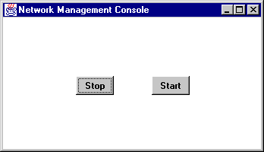
โปรแกรมในส่วนที่เป็น Java Application
เปิดโปรแกรม
กดปุ่ม Start เพื่อ
เริ่มการทำงาน

Slide 15
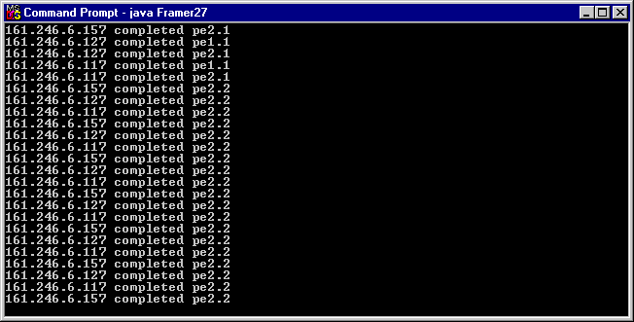
โปรแกรมในส่วนที่เป็น Java Application
สถานะการทำงาน

Slide 16
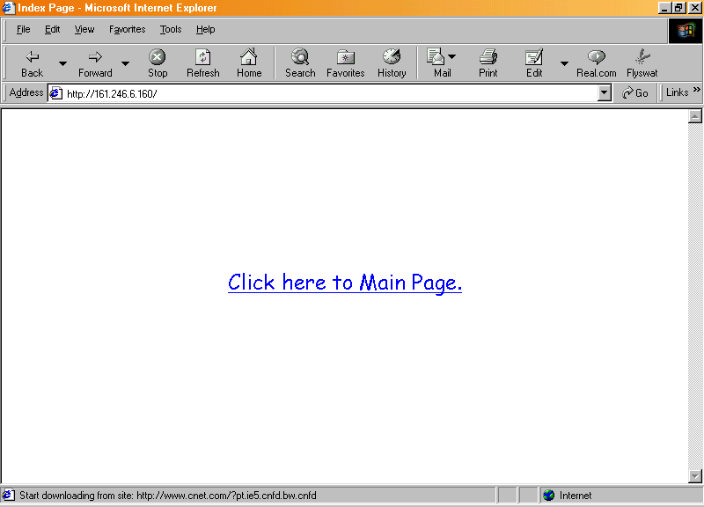
หน้าแรกของโครงงาน
Click ที่ link เพื่อเข้าสู่
หน้า Verify Password

Slide 17
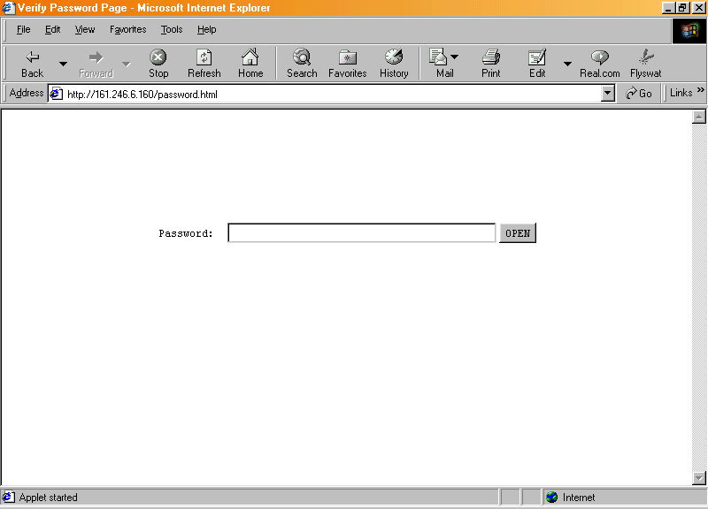
Verify Password Page
สร้างจาก Java Applet
ใส่ Password เพื่อเข้าสู่
หน้า Main Map

Slide 18
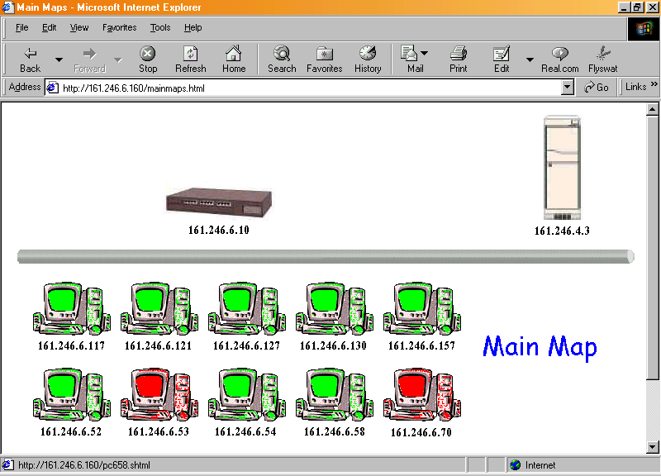
โปรแกรมในส่วนที่เป็น Java Servlets
หน้านี้ ใช้ Java Servlets
ในการแสดงผล
สถานะของอุปกรณ์ต่างๆ
จะเปลี่ยนแปลงอัตโนมัติ
Click ที่รูป เพื่อขอดู
รายละเอียด ได้

Slide 19
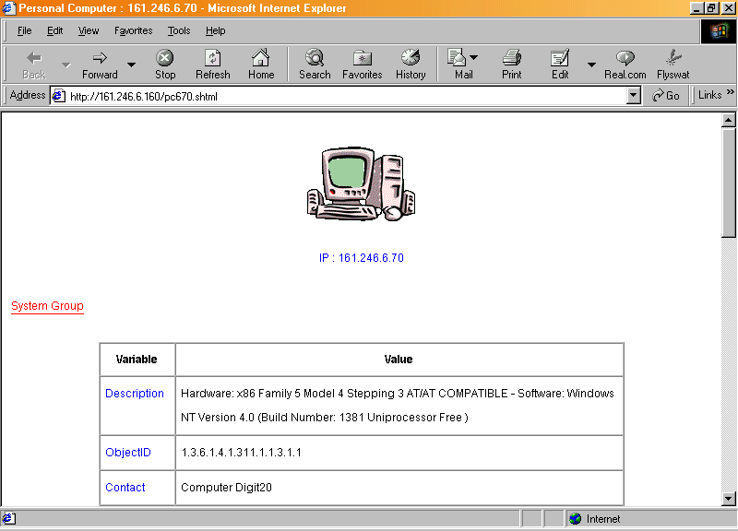
Personal Computer (PC)

Slide 20
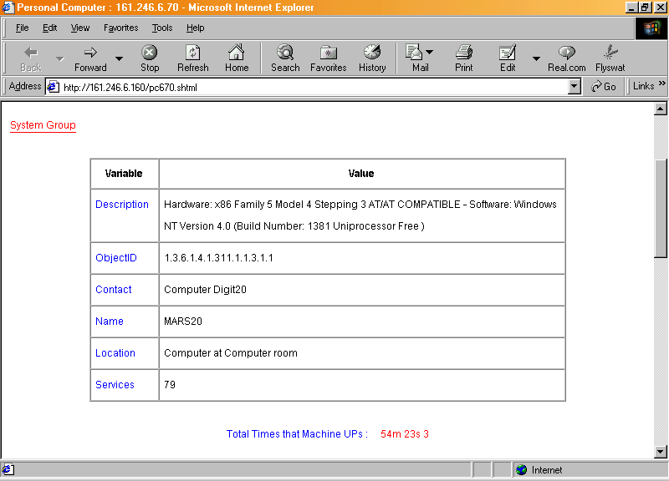
รายละเอียดที่ดูได้ในกลุ่ม PC
System Group
ซึ่งอยู่ในรูปแบบตาราง

Slide 21
รายละเอียดที่ดูได้ในกลุ่ม PC
System Group
Description
Description ของอุปกรณ์ เช่น Hardware ที่ใช้เป็นต้น
ObjectID
ผู้ผลิตของอุปกรณ์
Location
Name
ชื่อของอุปกรณ์
ตำแหน่งของอุปกรณ์

Slide 22
รายละเอียดที่ดูได้ในกลุ่ม PC
System Group (ต่อ)
Contact
ข้อมูลในการติดต่อ
Uptime
เวลาที่อุปกรณ์ UP ขึ้นมา
Service
Layer ที่อุปกรณ์ให้บริการ

Slide 23
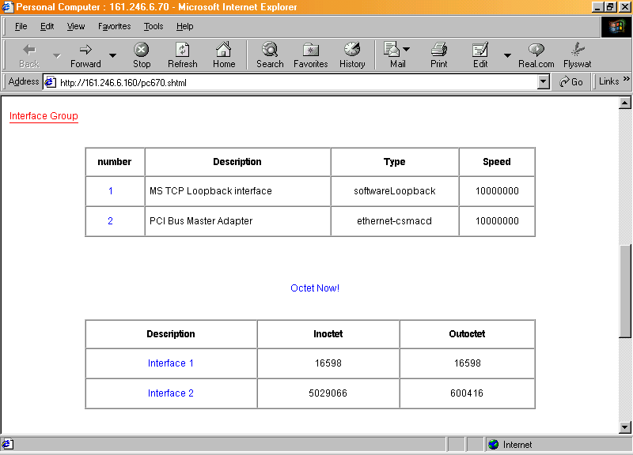
รายละเอียดที่ดูได้ในกลุ่ม PC
Interface Group
ซึ่งอยู่ในรูปแบบตาราง
ผลรวมค่า Octet เข้าออก
จนถึงเวลาปัจจุบัน

Slide 24
รายละเอียดที่ดูได้ในกลุ่ม PC
Interface Group
Description
Description ของ Interface เช่น PCI Bus Master Adapter
Type
ชนิดของ Interface เช่น ethernet-csmacd
Speed
ความเร็วของ Interface

Slide 25
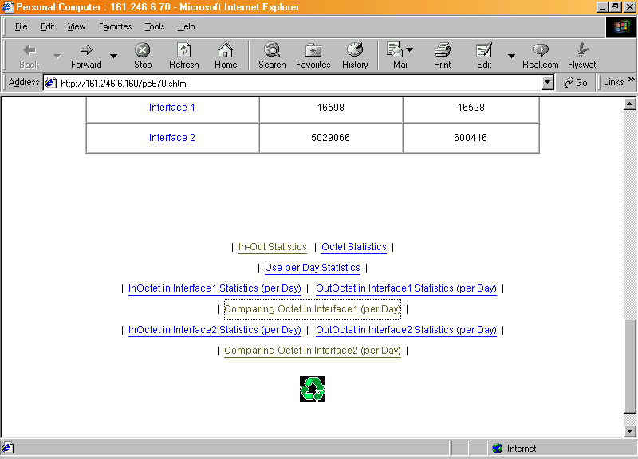
รายละเอียดที่ดูได้ในกลุ่ม PC
สถิติต่างๆ
เป็น link ให้คลิก
อยู่ทางตอนล่างของหน้า

Slide 26
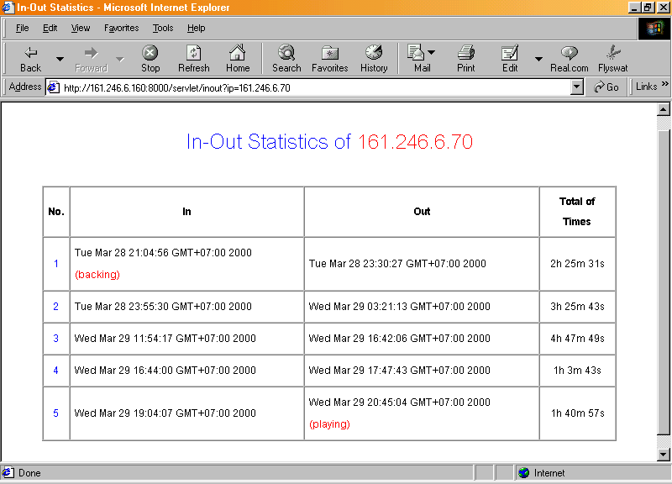
รายละเอียดที่ดูได้ในกลุ่ม PC
สถิติการเข้าออก
เวลาที่
อุปกรณ์ออก
เวลาที่
อุปกรณ์เข้า
รวมเวลาที่ใช้
ในครั้งนั้นๆ
สถิติเหล่านี้ได้จาก
การวนตรวจสอบ
สถานะ
Playing

Slide 27
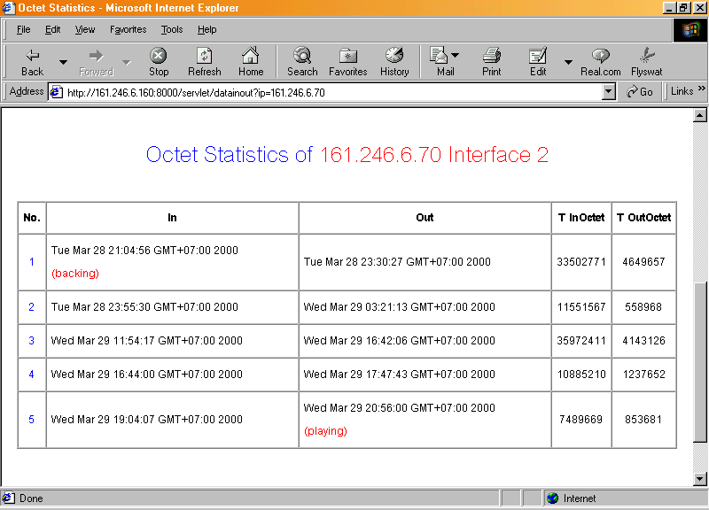
รายละเอียดที่ดูได้ในกลุ่ม PC
สถิติของ Octet ในแต่ละครั้ง
เวลาที่
อุปกรณ์ออก
เวลาที่
อุปกรณ์เข้า
รวมจำนวน Octet
ที่เกิดขึ้นในครั้งนั้นๆ

Slide 28
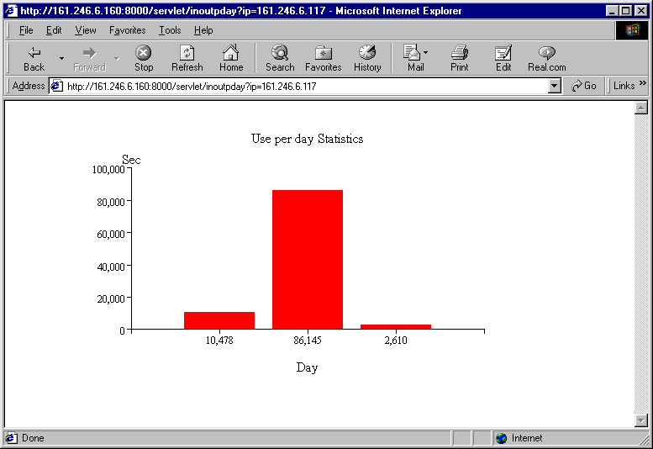
รายละเอียดที่ดูได้ในกลุ่ม PC
สถิติการใช้เครื่อง ต่อวัน
อยู่ในรูป
กราฟแท่ง
แสดง สถิติ
ย้อนหลัง
รวมเวลาที่ใช้
Today

Slide 29
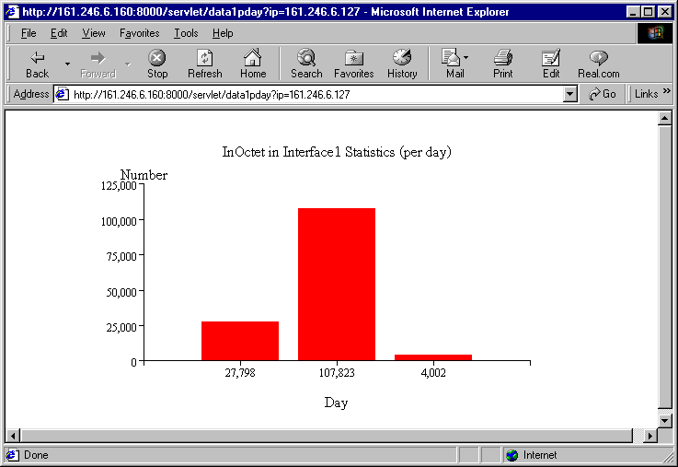
รายละเอียดที่ดูได้ในกลุ่ม PC
สถิติ Octet ที่ได้รับ และส่งออก ต่อวัน
แยกตาม
Interface
ของอุปกรณ์
แสดง สถิติ
ย้อนหลัง

Slide 30
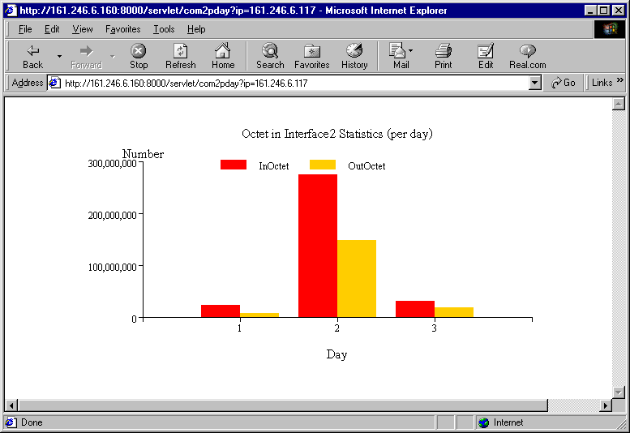
รายละเอียดที่ดูได้ในกลุ่ม PC
เปรียบเทียบ Octet ที่ได้รับ และส่งออก ต่อวัน
แยกตาม
Interface
ของอุปกรณ์
เช่นกัน
สีส้มจะแทน
Octet ที่ได้รับ
สีเหลืองจะแทน
Octet ที่ส่งออก
แสดง สถิติ
ย้อนหลังเช่นกัน

Slide 31
ส่วนที่เป็น Server
Click here

Slide 32
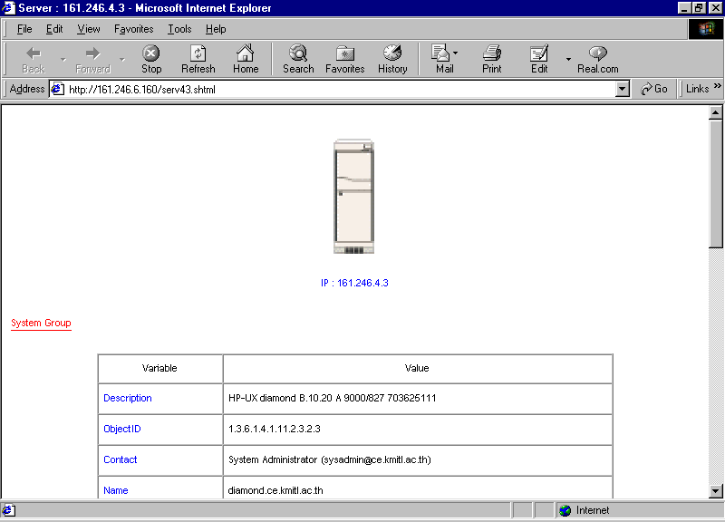
Server

Slide 33
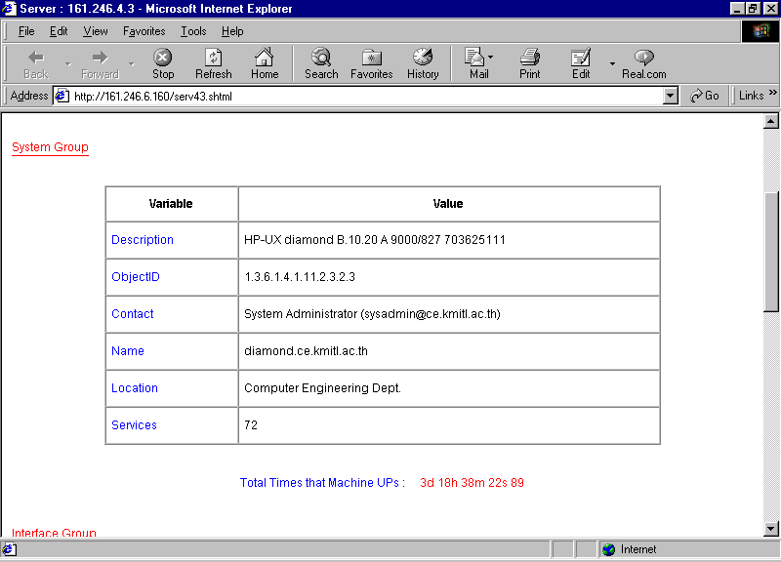
รายละเอียดที่ดูได้ในกลุ่ม Server
System Group
ซึ่งอยู่ในรูปแบบตาราง
เช่นเดียวกับ กลุ่ม PC

Slide 34
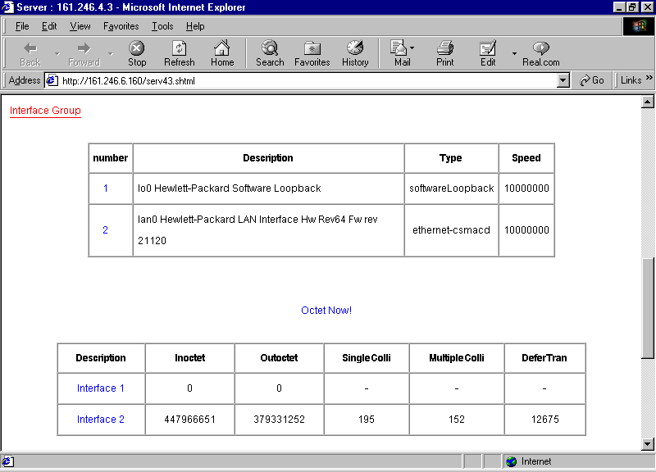
รายละเอียดที่ดูได้ในกลุ่ม Server
Interface Group
ซึ่งอยู่ในรูปแบบตาราง
เช่นเดียวกับในกลุ่ม PC
ผลรวมค่า Octet เข้าออก
จนถึงเวลาปัจจุบัน
เช่นเดียวกับในกลุ่ม PC
เพิ่มเติม ผลรวมค่าใน
Ethernet Interface MIB
จนถึงเวลาปัจจุบัน

Slide 35
รายละเอียดที่ดูได้ในกลุ่ม Server
Ethernet Interface MIB
SingleCollisionFrames
จำนวน frame ที่มีการ collision 1 ครั้ง ก่อนการส่ง
จะเสร็จสมบูรณ์
MultipleCollisionFrames
จำนวน frame ที่มีการ collision มากกว่า 1 ครั้ง
ก่อนการส่งจะเสร็จสมบูรณ์
DeferredTransmissions
จำนวน frame ที่การพยายามในการส่งครั้งแรก
ถูก delay ไป เนื่องจาก medium ไม่ว่าง

Slide 36
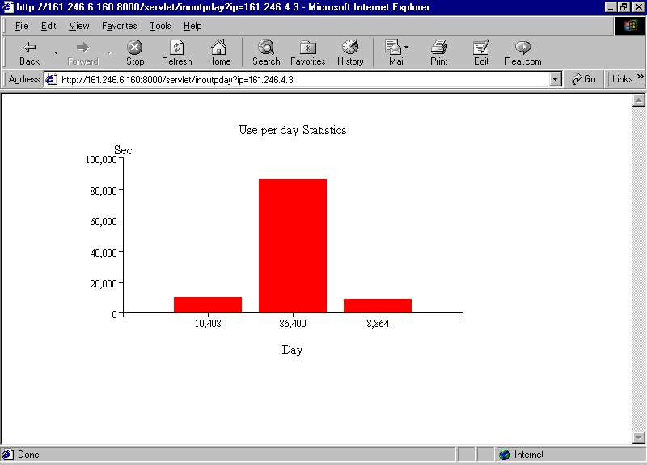

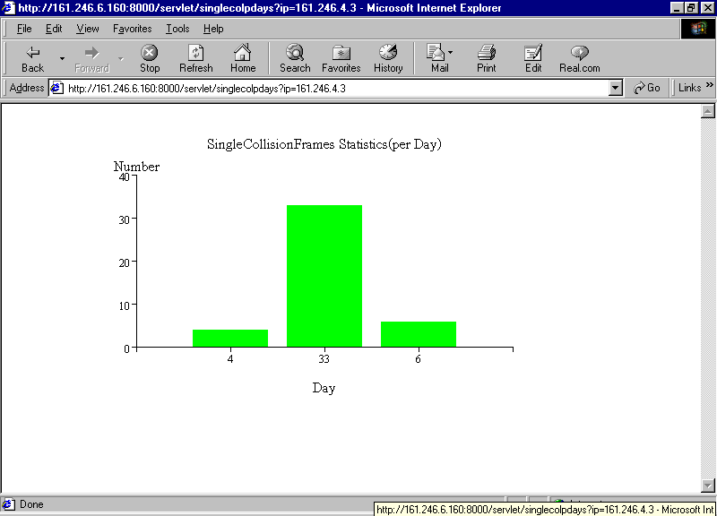
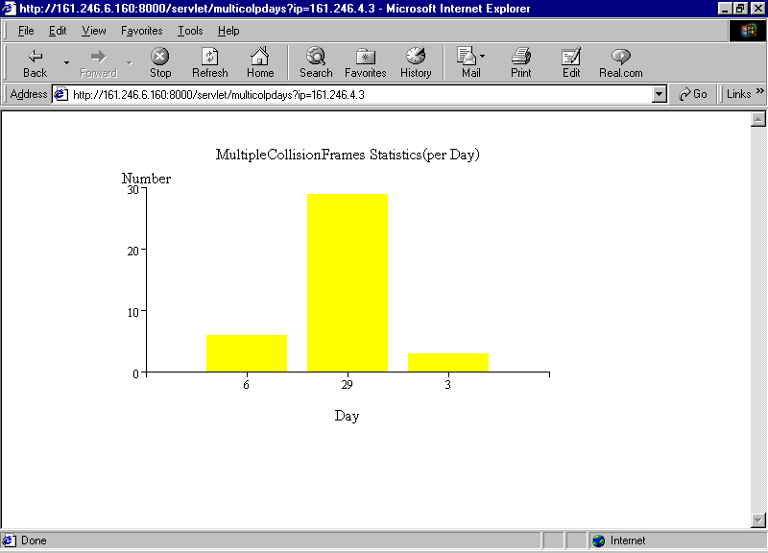
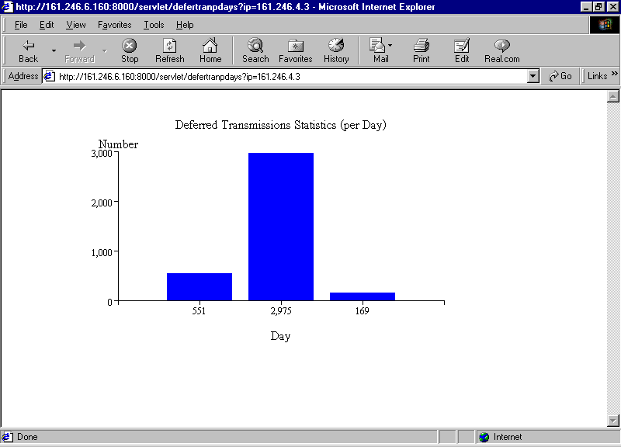
สถิติที่ Plot เป็นกราฟในกลุ่ม Server
สถิติการใช้เครื่อง ต่อวัน
สถิติ Octet ที่ได้รับ และส่งออก ต่อวัน
สถิติ ค่าใน Ethernet Interface MIB
ทั้ง 3 อย่าง ต่อวัน

Slide 37
ส่วนที่เป็น Switch
Click here

Slide 38
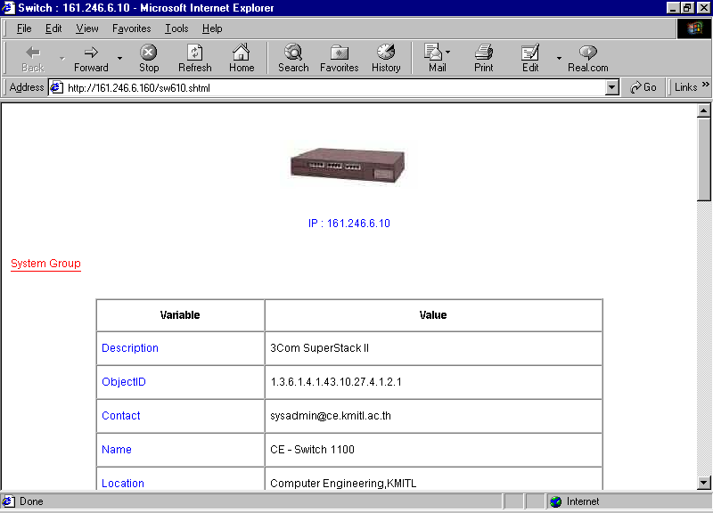
Switch
มีรายละเอียดของ
System Group
เช่นเดียวกัน
มีรายละเอียดของ
Interface Group
เช่นเดียวกัน

Slide 39
รายละเอียดที่ดูได้ในกลุ่ม Switch
RMON Group
Packets
จำนวนรวมของ Packets ภายใต้ Interface
CRCAlignErrors
จำนวน packet ที่มีขนาดถูกต้อง (ขนาด 64 ถึง 1,518 octet)
แต่มี CRC error หรือ alignment error
(ไม่เป็นจำนวนเต็มของ octet)
Collisions
การประมาณค่าของจำนวน Collision ทั้งหมด

Slide 40
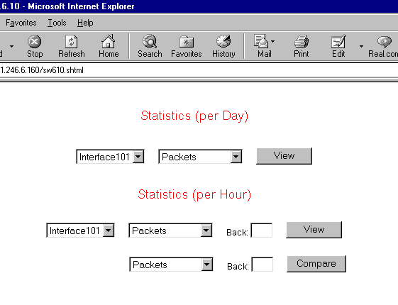
สถิติที่ Plot เป็นกราฟในกลุ่ม Switch
เลือก ชนิดที่จะดู
สถิติต่อวัน
เลือก Interface
สถิติต่อชั่วโมง
ป้อนจำนวน
วันย้อนหลัง

Slide 41
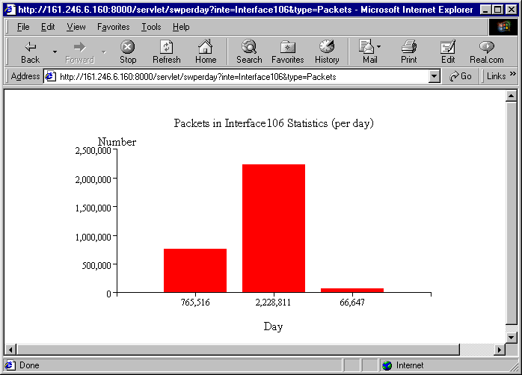
ตัวอย่าง กราฟแสดงสถิติต่อวัน
โดยเลือก Interface ที่ 6 ชนิด Packets
สถิติย้อนหลัง
ผลรวมค่าของวันนี้

Slide 42
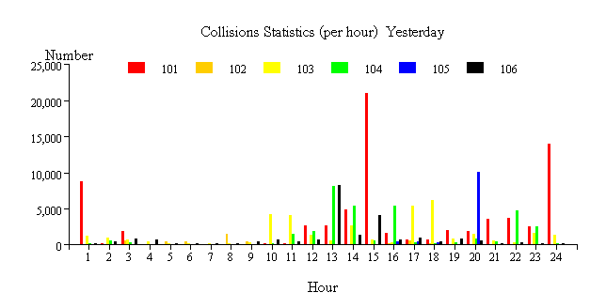
ตัวอย่าง กราฟแสดงสถิติต่อชั่วโมง
แต่ละสีจะแทนแต่ละ
Interface เปรียบเทียบกัน
โดยเลือก ย้อนหลัง 1 วัน ชนิด Collisions
จำนวนชั่วโมงย้อนหลัง

Slide 43
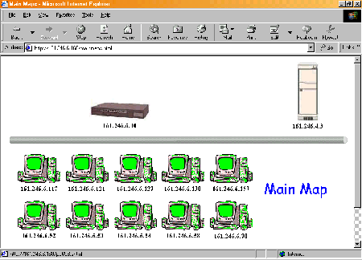
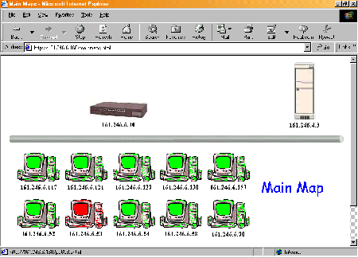

การแจ้งเตือน ทาง Pager เมื่ออุปกรณ์ down
Beep Beep !!

Slide 44
โครงงานพัฒนา SNMP Agent บน PC

Slide 45
SNMP Agent
Agent ที่ฝังอยู่ในอุปกรณ์แล้ว
Agent ที่เป็นโปรแกรมสำเร็จรูป

Slide 46
การทำงานของ SNMP Agent
Management Station
Get Request
PC
Agent

Slide 47
การทำงานของ SNMP Agent
Management Station
PC
Get Reponse
Agent

Slide 48
การทำงานของ SNMP Agent
รับ Packet PDU
ถอดรหัส Packet PDU
แปลความหมาย ASN.1
ประมวลผลข้อมูล
ส่งเข้า ASN.1
เข้ารหัส PDU
ส่งข้อมูลกลับ

Slide 49
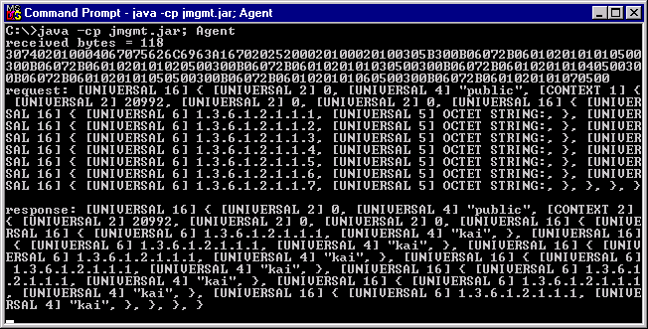
การทำงานของ SNMP Agent
แสดง Packet PUD
ที่รับได้จาก Management
Station

Slide 50
การทำงานของ SNMP Agent
แสดงคำสั่งที่
ถอดรหัสได้

Slide 51
การทำงานของ SNMP Agent
แสดงคำสั่งที่ส่งกลับให้กับ
Management Station

Slide 52
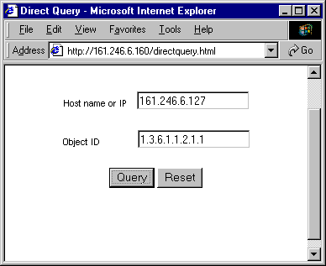
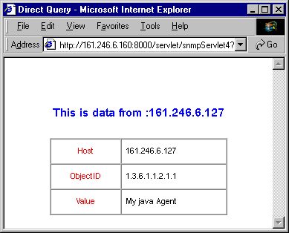
การแสดงผลผ่าน Web browser

Slide 53
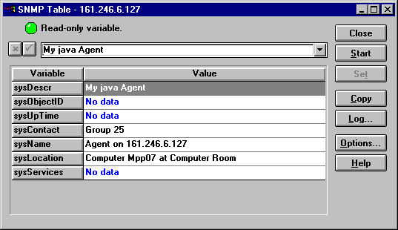
การแสดงผลผ่าน HP Openview

Slide 54

The End
ขอบคุณครับ

Slide 56

Class Diagram
MyThread
Framer
Pc
Server
Switch
Useful

Slide 57

สรุป
Configuration Management
- View ดูรายละเอียดของอุปกรณ์แต่ละตัวได้ เช่น
Hardware Software ที่ใช้, มี Interface ชนิดใดบ้าง
Performance Management
- ดู Packet เข้า-ออก ตลอดจน error ที่เกิดขึ้น
เป็นข้อมูลช่วยพิจารณาปรับปรุงแก้ไข

Slide 58
Security Management
- ไม่ได้จัดทำในด้านนี้
Fault Management
- ตรวจสอบการสถานะของอุปกรณ์ ตลอดจน
การแจ้งเตือนผู้ดูแล
Accounting Management
- บันทึกสถิติต่างๆ เช่น สถิติการใช้เครื่อง PC
( จะทราบว่า PC เครื่องนี้ ถูกใช้งานวันไหน เวลาไหน
เป็นเวลาเท่าไร ) เป็นต้น

